Slide 1
Mobilisation des compétences et des entrepreneurs MRE pour le développement du royaume
1er Forum des Compétences Marocaines en Afrique
« Les compétences marocaines résidant en Afrique au service du développement du continent »
Abidjan, 14/03/2021

Slide 2
1. Mobilisation des compétences

Slide 3
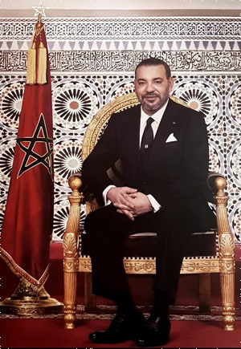
Orientations stratégiques
Les directives royales à travers plusieurs discours de Sa Majesté, notamment :
Le Discours du 06 novembre 2005
« …Nous nous félicitons du rôle efficace de notre communauté résidant à l'étranger, que Nous considérons comme un atout majeur pour le Maroc nouveau. Mieux encore, Nous la voyons à l'avant-garde des acteurs, qui tout en restant fermement attachés à leur identité marocaine authentique, se sont voués avec une totale sincérité au développement de notre pays et à la défense de son intégrité territoriale et de son rayonnement international. »
Le Discours du 30 juillet 2015
« …Mais l’intérêt que Nous portons à la situation de nos citoyens de l’intérieur n’a d’égal que Notre volonté de veiller sur les intérêts de nos enfants résidant à l’étranger, de consolider leurs attaches identitaires et de les mettre en capacité d’apporter leur concours au développement de leur patrie. »

Slide 4
Orientations stratégiques
La constitution du Royaume, notamment les articles 16 – 17 – 18 et 163
Les objectifs
1 et 19
La Stratégie Nationale des Marocains Résidant à l’Etranger
L’objectif 8

Slide 5
Contexte
La définition des besoins en compétences est un exercice délicat car exception faite des grands groupes et multinationales, la majorité des entreprises ne sont, en effet, pas en mesure aujourd’hui de faire la projection de leurs besoins en compétences à moyen et long terme.

Slide 6
NOTRE MISSION
Identification des compétences et meilleure connaissance des expertises que possèdent nos compétences et qui constituent l’offre en compétences ;
Mise en adéquation des besoins du Maroc en compétences et cette offre de compétences.

Slide 7
Partenariats en cours

Slide 8
Les réseaux partenaires

Slide 9
Partenariat avec l’OFPPT
Objectifs :
Optimiser la contribution des réseaux de compétences marocaines du Monde au développement économique et durable du Royaume à travers le transfert d’expertise et de savoir-faire dans plusieurs domaines;
Accompagner et encourager la forte volonté des réseaux de compétences MRE pour doter les étudiants de l'enseignement professionnel public des hard skills nécessaires en adéquation avec les besoins du marché de l’emploi.
Modules de formation :
Aéronautique et aérospatial (AEROMAC)
Santé (C3M, ACOMS & AMCN)
Intelligence artificielle (ACOMS)
Automobile (DMK)
E-learning (ACOMS & AMCN)
Réalisations :
Signature de la convention-cadre de partenariat entre le Ministère et l’OFPPT le 24 juin 2020.
Signature des conventions spécifiques avec les cinq réseaux de compétences.
Démarrage des actions de transfert d’expertise (Formations à distance, don de matériels…)

Slide 10
Partenariat avec
Le Ministère a initié avec IRESEN une réflexion pour définir du cadre de coopération permettant la mobilisation des compétences marocaines dans le domaine de l’environnement et le lancement d’un programme dédié.
Identification des besoins de l’IRESEN en expertise MRE et des profils qui pourraient correspondre à ces besoins
Création d’une base de données des experts MRE (Green Connect)
Lancement d’un appel à projets (Green Net Innovation)
Organisation de conférences thématiques
(ex : Green ISC Conference)
Signature d’une convention tripartite en cours

Slide 11
Partenariat avec le cnrst
1. Programme de partenariat avec le CNRST portant sur le programme FINCOME :
Mobilisation des chercheurs, médecins et ingénieurs dans des projets de transferts d’expertise;
Encadrement des travaux de recherche;
Création de structures communes de recherche.
Bilan : 2007-2017 : 700 missions d’experts et des dizaines de milliers d’étudiants bénéficiaires
Courte durée
-15 j
Moyenne durée
Longue durée
60-365 j
15-60 j
: Convention signée
 : Lancement de l’appel à projets : 2ème trimestre 2021

Slide 12
Partenariat avec le ministère de la Santé
Health Academy
Programme de formation en partenariat avec C3M :
Urgence cardiologique.
Greffe et dons d’organes.
Télésanté.
Gestion pharmaceutique.
: Réunion de concertation avec le Ministère de la Santé et le réseau C3M en visioconférence pour la mise en place d’un nouveau cadre de partenariat (12.01.2021)

Slide 13
Partenariat avec le Ministère du Tourisme, de l'Artisanat du Transport Aérien, et de l'Economie Sociale
Objet : Mobilisation des Marocains du Monde au service du développement des territoires à travers :
Des opérations de renforcement des capacités des coopératives ;
L’ancrage des bonnes pratiques ;
L’accompagnement dans la commercialisation de leurs produits ;
La valorisation su savoir-faire et de l’expertise des marocains résidant à l’étranger.
Convention de partenariat signée le 12/01/2021
Engagement du MDCMRE : Identifier et mobiliser les marocains du Monde souhaitant apporter un appui aux coopératives et aux porteurs de projets de coopérative au Maroc.
Réseaux partenaires :

Slide 14
2. Mobilisation des entrepreneurs

Slide 15
Mise en place d’un mécanisme d’accompagnement
1
Accompagnement de proximité :
Une cellule dédiée à l’accompagnement des investisseurs MRE au sein du MCMREAM ayant pour mission :
Informer et d’orienter les investisseurs potentiels sur les différents secteurs de l’économie.
Assister les porteurs de projets durant toutes les étapes de réalisation de leurs projets, de la conception jusqu’à la concrétisation de leur investissement.
Identifier les formes de partenariat à mettre en place avec les acteurs locaux pour inciter et encourager les MRE à contribuer au développement de leur région.
Accompagnement régional
Assuré par les Maisons de Nador, Beni Mellal et Tiznit au profit des porteurs de projets originaires de ces régions.
2
Plate forme digitale : création sur le site internet du Ministère d’une rubrique dédiée aux investisseurs.
3

Slide 16
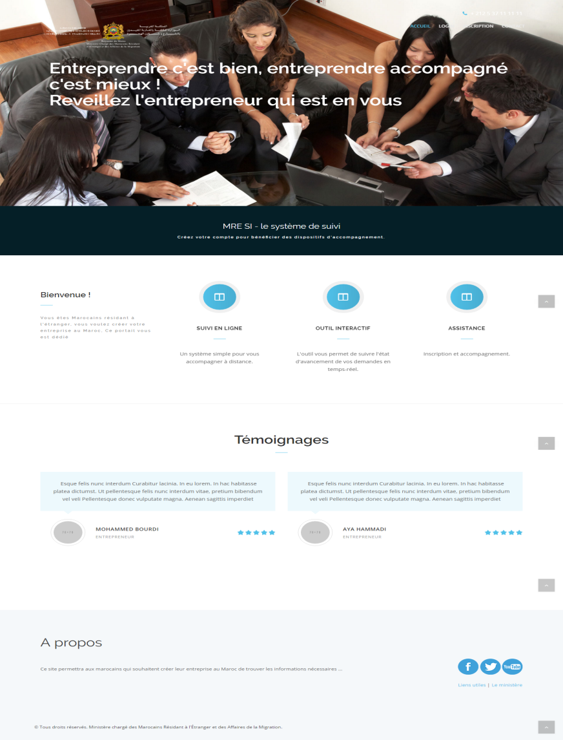
Système d'information et une base documentaire
Le Ministère met à la disposition des investisseurs MRE un système d'information pour les accompagner dans leurs projets.
Avantages:
Fluidification des échanges d’informations
Suivi en ligne
Outil interactif
Assistance projet
Business plan en ligne
Système automatisé

Slide 17
Système d'information et une base documentaire
La base documentaire sert de référentiels aux investisseurs MRE. Elle contient les différentes informations dont un MRE peut avoir besoin pour concrétiser leurs projet.
Contenu:
Les articles les plus populaires
Les articles les plus utiles
Les décrets
L’actualité
Les événements

Slide 18
MeM by CGEM, 13ème région de la CGEM
Développer le savoir-faire marocain, accroître les échanges économiques et promouvoir
le Maroc à l’international
Un outil pour la mise en relations et l’accès à une information fiable et actualisée
Un moyen de développer du business au Maroc et/ou à l’international
Réunir au sein d’une région espace virtuel toutes les forces entrepreneuriales marocianes du Monde
L’accès à une information fiable et actualisée

Slide 19
Subvention de 10% du montant du projet avec un plafond de 5 MDH garantie par la CCG
FONDS MDM INVEST
SUBVENTION
65 % max du programme d’investissement
APPORT
EN FONDS
PROPRES
CREDIT BANCAIRE si nécessaire
25 % min, sous forme d’apport en devises
SECTEURS
Industrie
Education
Tourisme
Santé

Slide 20
MOBILISATION DES MAROCAINS DE Belgique
Résultat 1
R.1.
Mobilisation et accompagnement individualisé des porteurs de projet MRE de Belgique
Les Marocaines et les Marocains résidant en Belgique sont mobilisés et accompagnés pour réaliser des investissements productifs au Maroc
R.2.
Résultat 2
Mise en place d'un écosystème en faveur des MRE entrepreneurs belges

Slide 21
Merci pour votre attention

